Slide 1
Chapter 3
Knowledge Management Solution

Slide 2
Chapter Objectives
  Memahami konsep manajemen pengetahuan
  Memeriksa solusi manajemen pengetahuan
  Menjelaskan empat tingkat dari solusi manajemen pengetahuan:
  KM processes
  KM systems
  KM mechanisms and technologies
  KM infrastructure

Slide 3
Overview
Knowledge management dapat didefinisikan sebagai melakukan kegiatan yang meliputi menemukan, menangkap, berbagi, dan menerapkan pengetahuan sehingga terdapat peningkatan,
Jika dilihat dari penghematan biaya, dampak dari pengetahuan tentang pencapaian tujuan unit.

Slide 4
KM LIFE CYCLE
Empat Proses Pandangan dari KM :
Capturing – Data Entry, Scanning, Voice input, interviewing, brainstorming
Organizing – Cataloging, indexing, filtering, linking, codifying
Refining – Contextualizing, collaborating, compacting, projecting, mining
Transfer – flow, sharing, alert, push

Slide 5
KM Benefit and Challenges
KM FEATURE | CONTOH KEUNTUNGAN | CONTOH TANTANGAN
Creation and Capture | Membuat orang berpikir dalam kerangka pengetahuan daripada data dan informasi Berbicara pengetahuan umum Memunculkan pengetahuan yang tersembunyi/ rahasia dari spesialis | Bagaimana mengekspresikan pengalaman ke komputer Apakah orang mau mengekspresikan pengetahuannya

Slide 6
KM Benefit and Challenge
KM FEATURE | CONTOH KEUNTUNGAN | CONTOH TANTANGAN
Storing | Pengetahuan dapat digunakan kembali | Bagaimana dan dimana menyimpannya
Sharing | Pengetahuan tersedia untuk semua orang Menjadi Fleksibel (Luwes) diantara jenis pekerja Dapat dipertimbangkan untuk mengurangi biaya dan waktu pelatihan | Siapa yang dapat mengakses Apakah orang mau melakukannya

Slide 7
KM Benefit and Challenge
KM FEATURE | CONTOH KEUNTUNGAN | CONTOH TANTANGAN
Refining | Kualitas dari pengetahuan yang terus meningkatkan | Beda orang beda pengalaman
Retaining | Pengetahuan selalu berada dalam perusahaan (bahkan ketika cuti atau perjalanan dinas) | Apakah orang mau meninggalkan pengetahuan miliknya

Slide 8
Ideal of Knowledge
Organisasi pengetahuan yang ideal memungkinkan orang untuk bertukar pengetahuan antar bidang fungsional melalui teknologi dan proses yang ditetapkan
Pengetahuan diinternalisasi dan diadopsi dalam budaya organisasi
Notes:
Internalisasi adalah proses norma-norma kemasyarakatan yang tidak berhenti sampai institusionalisasi saja,akan tetapi mungkin norma-norma tersebut sudah mendarah daging dalam jiwa anggota-anggota masyarakat. Norma-norma ini kadang dibedakan antara norma-norma ;

Slide 9
KM and Innovation

Slide 10
Role of IT

Slide 11
Knowledge Resources
Sumber daya jangka pengetahuan mengacu tidak hanya pada pengetahuan saat ini dimiliki oleh individu atau organisasi, tetapi juga pada pengetahuan yang dapat berpotensi diperoleh (membutuhkan beberapa biaya jika diperlukan) dari individu atau organisasi lain

Slide 12
Knowledge Management Solutions
Solusi Knowledge management mengacu pada berbagai cara di mana KM dapat difasilitasi
•KM solutions at four levels:
> KM processes
> KM systems
> KM mechanisms and technologies
> KM infrastructure

Slide 13
Knowledge Management System
Knowledge management systems adalah integrasi teknologi dan mekanisme yang dikembangkan untuk mendukung proses KM

Slide 14
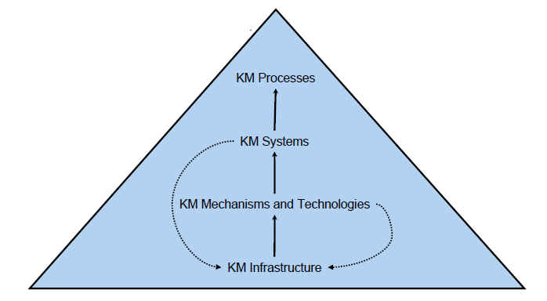
An Overview of Knowledge Management Solutions

Slide 15
Knowledge Management Processes
Discovery
• Combination
• Socialization
Sharing
•Socialization
•Exchange
Application
Direction
Routines
Capture
• Externalization •Internalization

Slide 16
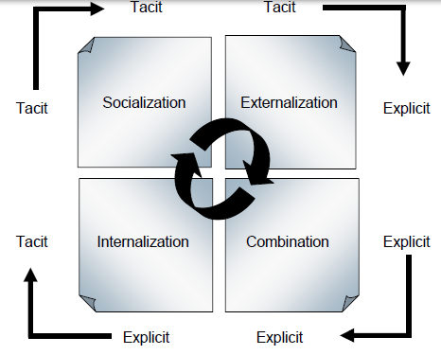
SECI Model of Knowledge Evolution

Slide 17
SECI Model of Knowledge Evolution
Externalization
What:Mengkonversi pengetahuan tacit menjadi pengetahuan eksplisit, proses kodifikasi
Example:“ahli "berfungsi sebagai SME (Subject Matter Expert) untuk membuat panduan berisi teknis” l
• Codified knowledge has benefits in terms of:
  •efficiency
  •economics

Slide 18
SECI Model of Knowledge Evolution
Combination
What:Mengkonversi pengetahuan eksplisit dari satu bentuk ke bentuk lainnya.
Example:menggunakan panduan teknis untuk membuat materi modul pelatihan

Slide 19
SECI Model of Knowledge Evolution
Internalization
What: Pengolahan kognitif individu dari suatu pengetahuan dikodifikasikan untuk menghasilkan / menciptakan konteks-spesifik, tacit knowledge.
Example:Menafsirkan manual prosedur dan mengeneralisasi konsep untuk aplikasi yang sama sekali berbeda

Slide 20
SECI Model of Knowledge Evolution
Socialization
What:Berinteraksi dengan orang lain dalam berbagi informal ide, keahlian
Example: SIGS, communities of practice, blogs

Slide 21
Knowledge Discovery
Knowledge discovery dapat didefinisikan sebagai pengembangan tacit knowledge atau eksplisit baru dari data dan informasi atau dari sintesis pengetahuan sebelumnya
•Combination
•Socialization
Notes:
Combination : Converting explicit knowledge from one form to another.
Socialization :Interacting with others in an informal sharing of ideas, expertise

Slide 22
Knowledge Capture
Knowledge capture didefinisikan sebagai proses mengambil pengetahuan eksplisit atau diam-diam yang berada dalam orang, artefak, atau badan organisasi.
Knowledge captured mungkin berada di luar organisasi, termasuk konsultan, pesaing, pelanggan, pemasok, dan pengusaha, karyawan baru sebelum bergabung pada organisasi

Slide 23
Externalization and Internalization
Externalization melibatkan konversi dari pengetahuan tacit ke dalam bentuk eksplisit seperti kata-kata, konsep, visual, atau bahasa kiasan
Internalization adalah konversi dari pengetahuan eksplisit menjadi pengetahuan tacit. Ini merupakan gagasan tradisional belajar “learning”

Slide 24
Knowledge Sharing
Knowledge sharing adalah proses dimana pengetahuan eksplisit atau tacit dikomunikasikan kepada orang lain
KM Sharing berarti transfer yang efektif sehingga penerima pengetahuan dapat mengerti dengan baik cukup untuk bertindak di atasnya.
Apa yang dibagi adalah pengetahuan, dan tidak rekomendasi berdasarkan pengetahuan
Knowledge Sharing mungkin terjadi seluruh individu, kelompok, departemen atau organisasi

Slide 25
Knowledge Application
Direction
mengacu pada proses melalui mana individu yang memiliki pengetahuan langsung aksi individu lain tanpa mentransfer ke orang bahwa pengetahuan yang
Routines involve the utilization of knowledge embedded in procedures, rules, and norms that guide future behavior

Slide 26
Mekanisme Knowledge Management
KM mechanisms adalah Organisasi atau struktur yang digunakan untuk mempromosikan KM
Contoh KM mechanisms meliputi learning by doing, on-the-job training, learning by observation, and face-to-face meetings

Slide 27
Knowledge Management Technologies
Teknologi yang mendukung KM meliputi teknologi artificial intelligence (AI) mencakup sistem yang digunakan untuk akuisisi pengetahuan (knowledge acquisition )dan sistem penalaran berbasis kasus (case-based reasoning systems), kelompok diskusi elektronik, simulasi berbasis komputer, database, sistem pendukung keputusan, sistem perencanaan sumber daya perusahaan, sistem pakar, sistem informasi manajemen , sistem pencari keahlian, video conference, dan repositori informasi yang mencakup database dari praktik terbaik (best practice) dan sistem pembelajaran

Slide 28
Knowledge Sharing
Knowledge Sharing (Berbagi pengetahuan) adalah proses di mana explicit knowledge atau tacit knowledge dikomunikasikan ke individu lain
KM sharing berarti transfer efektif sehingga penerima pengetahuan bisa memahaminya dengan cukup baik untuk bertindak atasnya.
Hal yang dibagikan adalah pengetahuan, dan bukan rekomendasi berdasarkan pengetahuan
Ini mungkin terjadi di antara individu, kelompok, departemen atau organisasi

Slide 29
Knowledge Management System
Sistem KM menggunakan berbagai mekanisme dan teknologi KM untuk mendukung proses KM
Knowledge Management Discovery Systems
Knowledge Management Capture Systems
Knowledge Management Sharing Systems
Knowledge Application Systems

Slide 30
Knowledge Management System
Knowledge discovery systems mendukung proses pengembangan tacit knowledge yang baru atau eksplisit baru dari data dan informasi atau dari sintesis pengetahuan sebelumnya
Support two KM sub-processes
  combination, enabling the discovery of new explicit knowledge
  Socialization, enabling the discovery of new tacit knowledge
Notes:
Knowledge discovery systems mendukung proses pengembangan tacit knowledge atau eksplisit baru dari data dan informasi atau dari sintesis pengetahuan sebelumnya

Slide 31
Knowledge Capture System
Knowledge capture systems mendukung proses pengambilan pengetahuan eksplisit atau tacit yang berada di dalam orang, artefak, atau entitas organisasi
Teknologi juga digunakan untuk mendukung knowledge capture systems dengan memfasilitasi externalization and internalization

Slide 32
Knowledge Sharing Systems
Knowledge sharing systems mendukung proses melalui explicit atau implicit knowledge yang di komunikasikan ke individu yang lain.
Grup diskusi atau grup chat merupakan salah satu media dari knowledge sharing dengan memungkinkan individu untuk menjelaskan pengetahuannya ke anggota grup yang lain.

Slide 33
Knowledge Application Systems
Knowledge application systems mendukung proses di mana beberapa individu memanfaatkan pengetahuan yang dimiliki oleh individu lain tanpa benar-benar memperoleh, atau belajar, pengetahuan itu.
Mechanisms and technologies mendukung knowledge application systems dengan memfasilitasi routines and direction.

Slide 34
Knowledge Management Mechanism
Mechanisms facilitating direction mencakup hubungan hirarkis tradisional dalam organisasi, help desk, dan pusat dukungan (support center).
Mechanisms mendukung routines meliputi kebijakan organisasi, petunjuk kerja, SOP.

Slide 35
Knowledge Management Technologies
Technologies supporting direction meliputi meliputi pengetahuan dari para pakar dibidangnya yang tertanam dalam sistem pakar dan sistem pendukung keputusan, serta sistem pemecahan masalah berdasarkan penggunaan teknologi seperti case-based reasoning (penalaran berbasis kasus).
Teknologi yang memfasilitasi routines adalah expert systems (sistem pakar), enterprise resource planning systems (ERP system) , dan sistem informasi manajemen.

Slide 36
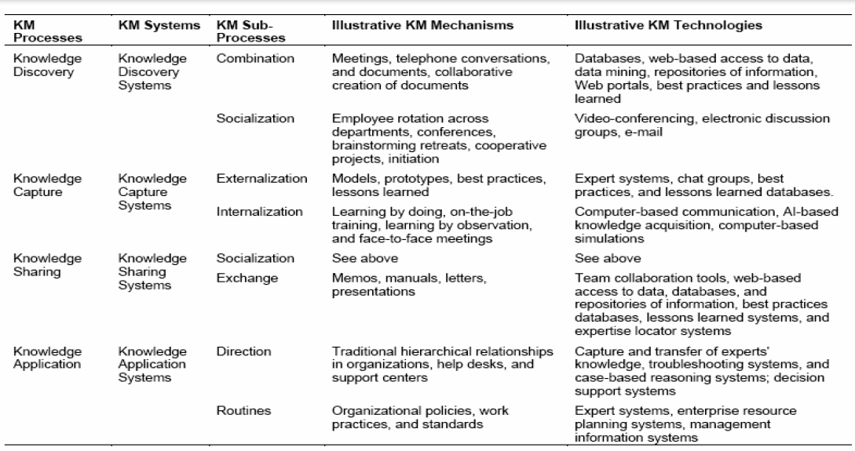
KM Processes, Mechanisms, and Technologies

Slide 37
Dimensi KM Infrastructure
Organizational Culture
Organizational Structure
Information Technology Infrastructure
Common Knowledge
Physical Environment

Slide 38
Dimensions Infrastruktur KM
1. Organizational Culture
Budaya Organisasi (Organizational culture) merefleksikan norma dan kepercayaan yang mengarahkan prilaku anggota organisasi
Atribut dari Budaya Organisasi meliputi :
  Pemahaman dari nilai KM practices,
  Dukungan manajemen untuk KM untuk semua jenjang,
  Insentif sebagai reward penghargaan dari knowledge sharing, dan
  Dorongan atas interaksi untuk membentuk dan berbagi pengetahuan (sharing of knowledge )

Slide 39
Dimensi Infrastruktur KM
2. Organizational Structure
Sturktur Hirarki dari suatu organisasi berpengaruh terhadap orang dimana individu sering berinteraksi dan dari dan oleh siapa mereka mentransfer pengetahuan
Struktur organisasi dapat memfasilitasi KM melalui communities of practice
Struktur organisasi dapat memfasilitasi KM melalui dengan membentuk struktur khusus dengan peran mendukung KM

Slide 40
Dimensi Infrastruktur KM
3. Infrastruktur Teknologi Informasi(Information Technology)
Infrastruktur TI meliputi data processing, storage, dan teknologi komunikasi serta sistem .
Salah satu cara melihat secara sistematis infrastruktur TI adalah dengan mempertimbangkan kemampuan yang diberikannya dalam empat aspek penting :
  Reach (Jangkuan)
  Depth (Kedalaman)
  Richness (Kesempurnaan)
  Aggregation (Pengumpulan)

Slide 41
Dimensi Infrastruktur KM
4. Common Knowledge (Pengetahuan Umum)
Common knowledge also refers to the organization’s cumulative experiences in comprehending a category of knowledge and activities, and the organizing principles that support communication and coordination
Common knowledge helps enhance the value of an individual expert’s knowledge by integrating it with the knowledge of others

Slide 42
Dimensi Infrastruktur KM
4. Physical environment (Lingkungan fisik)
Lingkungan fisik meliputi desain gedung, dann pemisah antar bagian, lokasi, ukuran, tipe kanotr, jumlah, dan sifat ruang pertemuan (meeting room)
Penelitian pada tahun 1998 mengemukan bahwa kebanyakan karyawan mendapatkan pengetahuannya yang terkait dari pekerjaan mereka dari percakapan informal diseputaran tempat minum /dispenser , saat makan siang dari pada pelatihan formal atau dari petunjuk manual

Slide 43
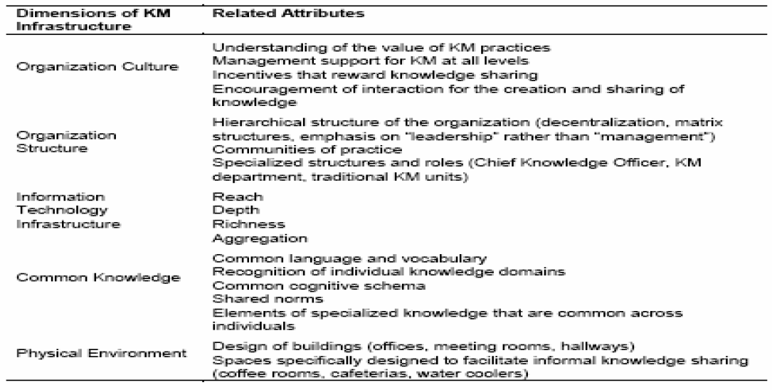
Infrastruktur Knowledge Management

Slide 44
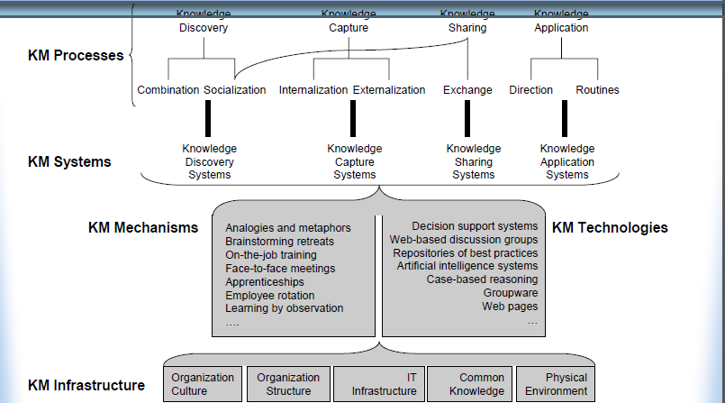
Ikhtisar Solusi Knowledge Management

Slide 45
Kesimpulan
Dijelaskan aspek kunci dari Knowledge management (manajemen pengetahuan)
Definisi manajemen pengetahuan yang sesuai
Menguji solusi manajemen pengetahuan di empat tingkat
  KM processes
  KM systems
  KM mechanisms and technologies
  KM infrastructure

Slide 46
Chapter 3
Knowledge Management Solution

